Slide 1
Методи та засоби ООАП
Лекція №2
Прототити (Prototype)
Одинак (Singleton)
Повторення

Slide 2
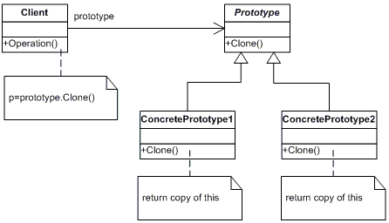
Прототити (Prototype)

Slide 3
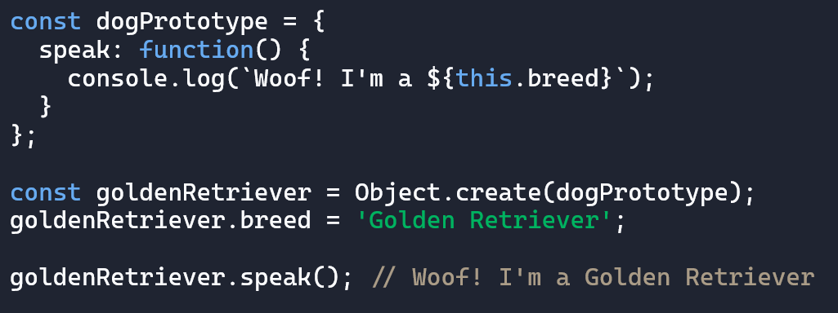
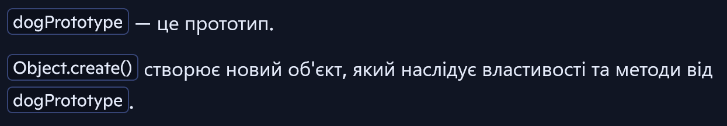
1. Типи патернів проектування

Slide 4
2🛠 Застосування в реальному житті та як працює
Коли потрібно створювати багато однотипних об'єктів з невеликими відмінностями.
У системах, де важлива продуктивність — клонування швидше, ніж створення з нуля.
У редакторах графіки, іграх, або системах управління документами.

Slide 5
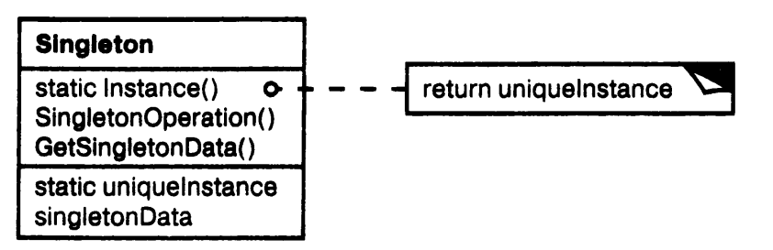
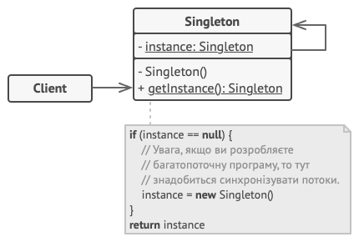
2. Одинак (Singleton)

Slide 6
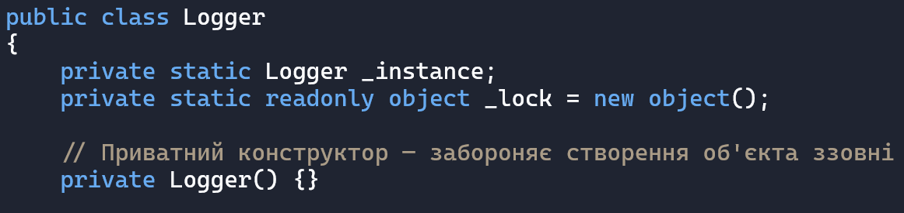
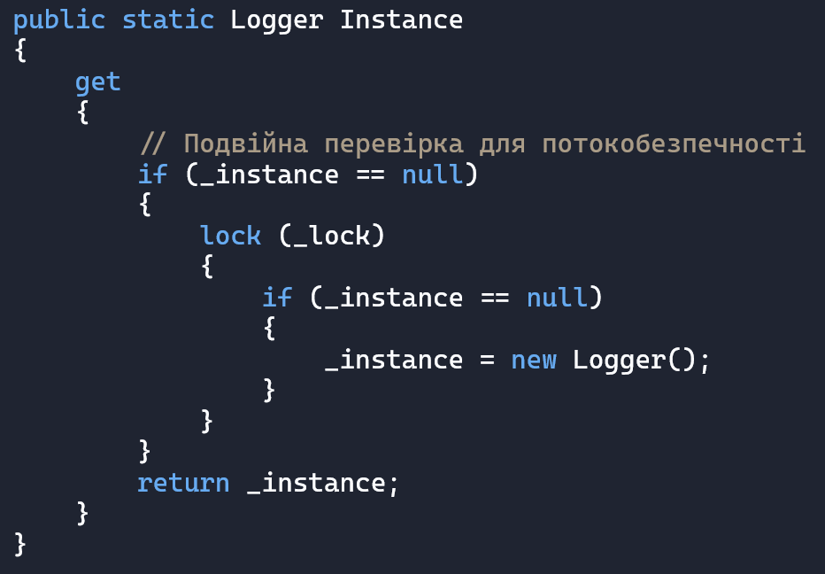
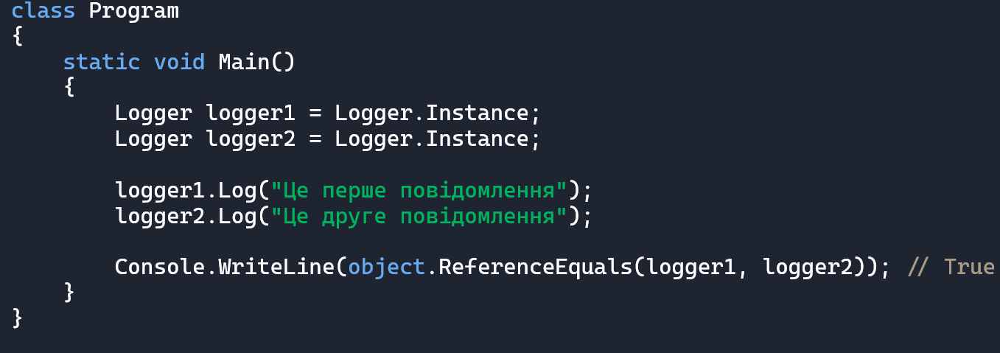
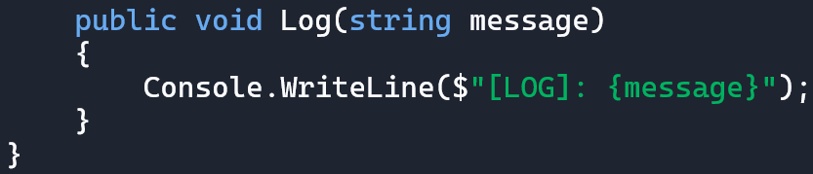
2. Одинак (Singleton)

Slide 7

2. Реальні приклади використання

Slide 8
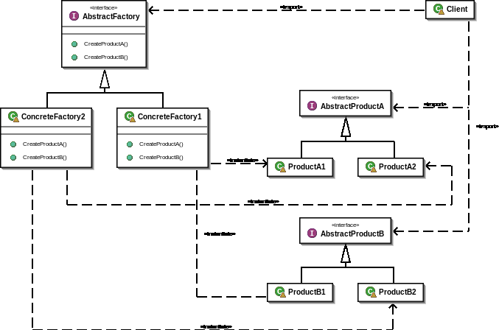
3. Який патерн?

Slide 9
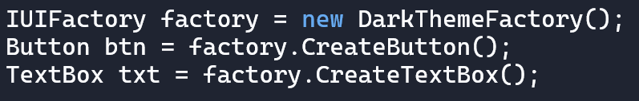
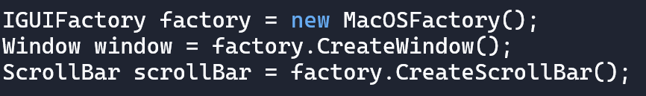
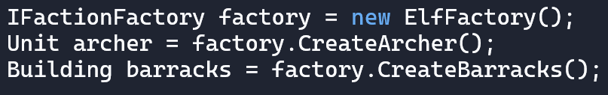
3. Абстрактна фабрика приклади використання

Slide 10
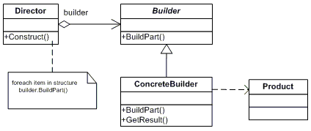
4. Який патерн?

Slide 11
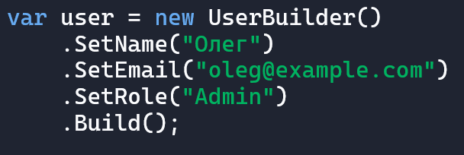
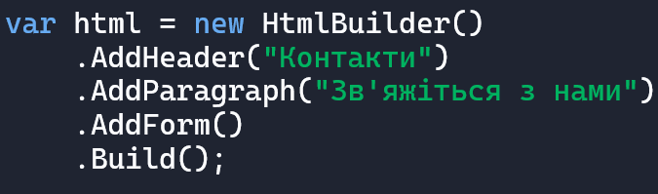
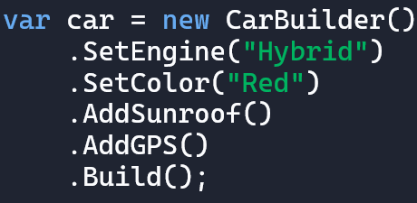
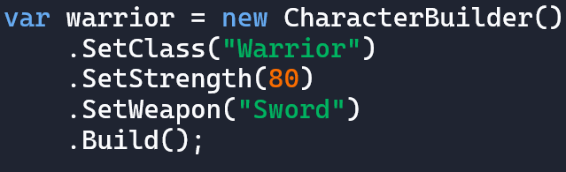
3. Будівельник (Builder)

Slide 12
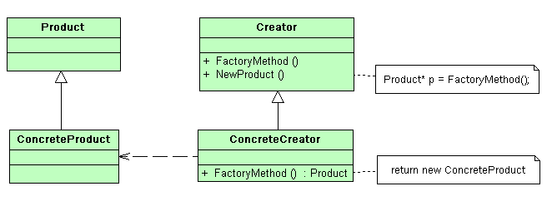
3. Який патерн

Slide 13
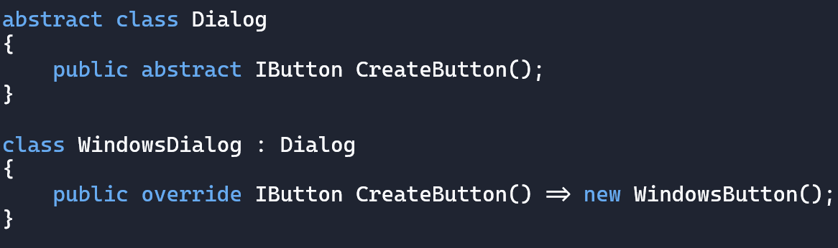
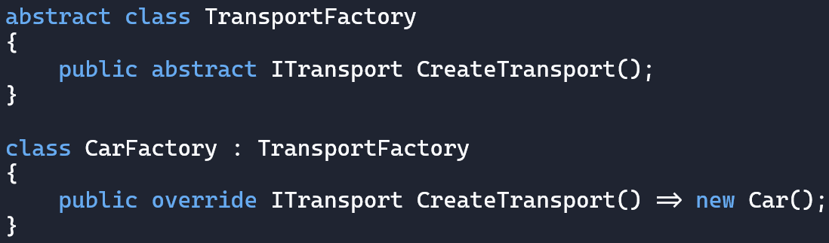

Slide 14
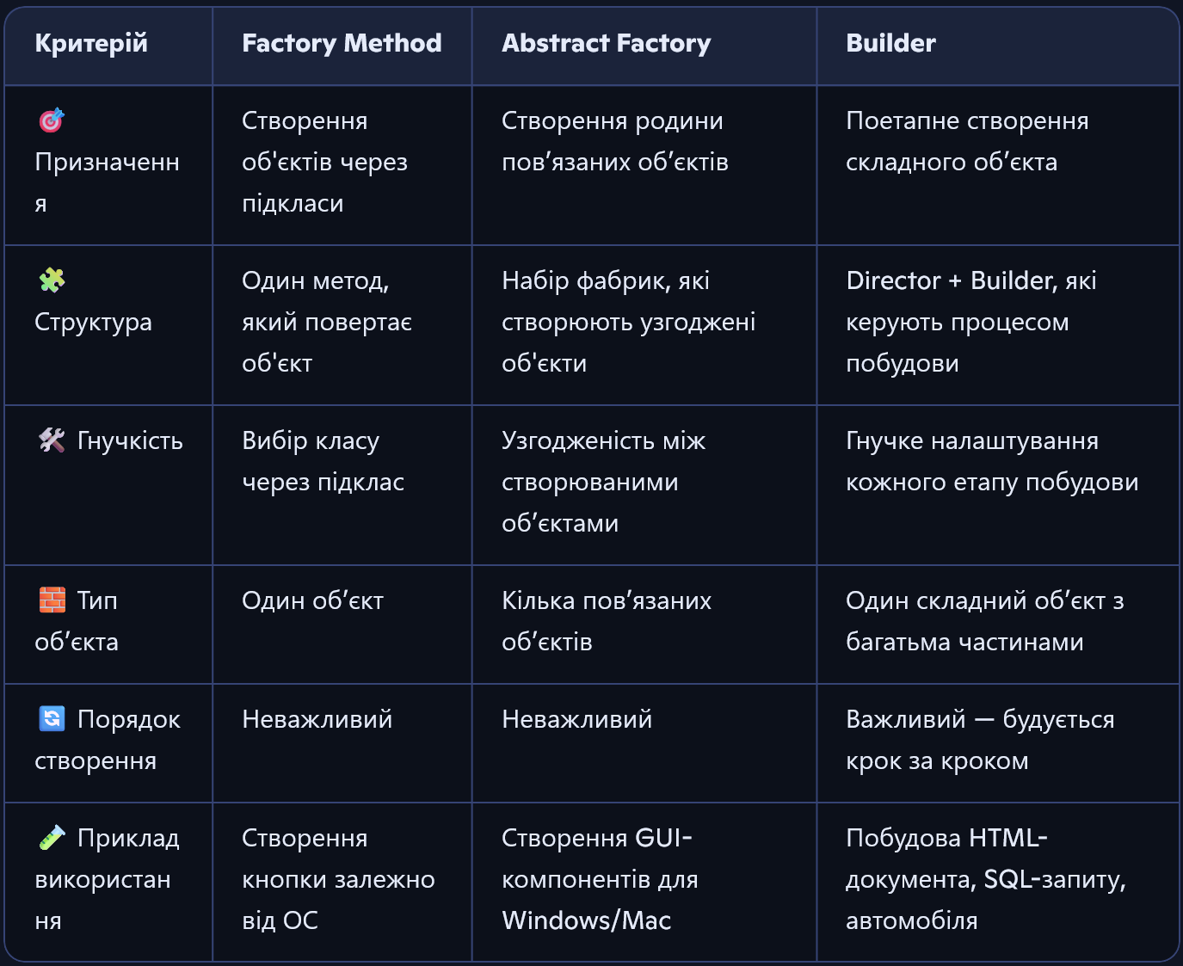
Порівняння

